Slide 1


Slide 2


Slide 3


Slide 4
Earning Season 바로 보기
Earning Season, 실적 발표 기간의 이해
주목할 만한 기업 in 미국주식 스몰캡 인사이드 2021
꼭 알아둬야 하는 기업 in 미국주식 투자지도 2021
특별한 혜택? & 묻고 답하기!

Slide 5
꼭 알아둬야 하는 기업 in 미국주식 투자지도 2021
벤자민

Slide 6

미국주식 투자지도 2021
주요 기업 101 + 경쟁사 196
글로벌산업분류체계 11개 섹터 (Global Industry Classification Standard)
그럼 수익률은?
Notes:
혹시 미국주식 투자지도 2021 가지고 계신분 있으신가요?
대단하시네요! 투자는 잘되가고 계신가요?
이 책은 투자지도 2018의 후속 버전으로 앞으로 3년 동안 지켜봐야할 종목을 엄선해서 기존의 노하우를 더해서 집필하였습니다.
글로벌 산업 분류체계의 11개 섹터의 종목들 중에 101개를 고르고 이 종목을 이해하는데 도움이 되도록 경쟁사 196개도 함께 추가하였습니다.
처음 시작하시거나 제대로 시작하시고 싶으신 분은 이 책으로 하시는 것도 좋을 것이라고 생각합니다.
그럼 수익률이 궁금하실 수 있는데 그건 마지막에 같이 살펴보도록 하겠습니다.

Slide 7













Notes:
보시는 슬라이드는 책에서 소개된 종목의 로고입니다.
대부분 많이 아시는 기업들이 포진해 있습니다.

Slide 8
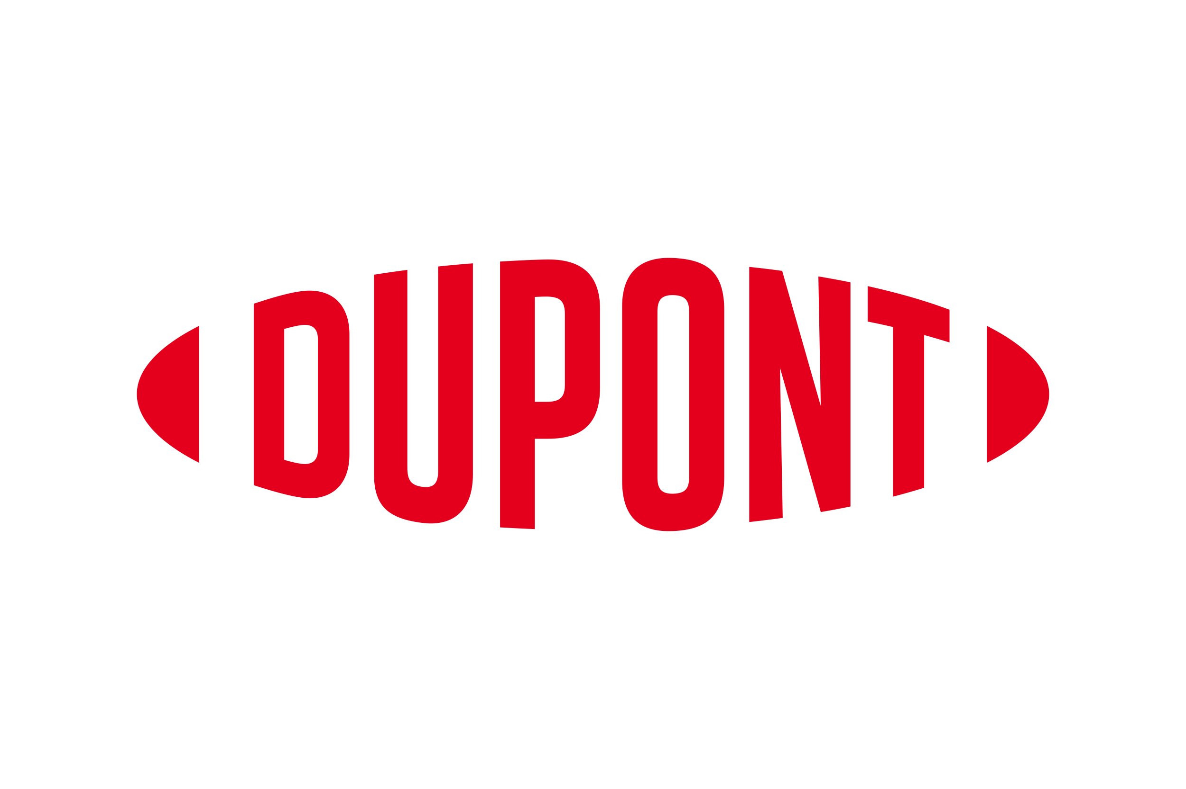







Notes:
이번 장은 어쩌면 처음 보시는 기업들이 있으실 것 같네요.
이런 종목도 들어가 있다는 것을 보여드리기 위해서 준비해 보았습니다.
혹시 자동차 위에 동그란 원이 그려진 로고가 어느 회사인지 아시는 분 있으실까요?
미국의 중고차 거래 기업인 카바나입니다. 제가 미국에 있을 당시에 저는 회사와 집이 1분도 떨어져 있어서 차가 따로 없었고,
우버나 리프트로 생활을 하고 있었는데.
대부분의 출퇴근 하시는 분들 중에 사회 초년생 분들은 중고차 거래를 많이 하셨습니다.
처음에 안석훈 저자님이 저 종목을 추천하셨는데 저는 사실 시큰둥 했던 기억이 납니다. (지금은 좀 후회하고 있습니다. 자세한 이유는 마지막에 아실 수 있구요.)
다음으로 카바나 왼쪽에 있는 웨스트 매니지먼트 입니다. 그 당시에는 알지 못했지만 지금 코로나로 인해서 엄청난 쓰레기가 발생하고 있는데요. 최근에 WM이 기존의 가격으로 쓰레기를 처리할 수 없다고 하는 기사를 본 적도 있습니다.
마지막으로 ICE라고 되어 있는게 어느 기업인지 아시는 분? 어지간히 이쪽에 관심이 있지 않고서는 알 수 없는 기업입니다. 인터컨티넨탈 익스체인지이며 20개 이상의 거래소를 운영하고 있습니다. 자회사로 뉴욕증권거래소가 있습니다.
간단하게 올스테이트 보험, 일라이 릴리는 코로나 백신 쪽 개발, 다우듀폰 화학 기업 등도 있습니다.

Slide 9
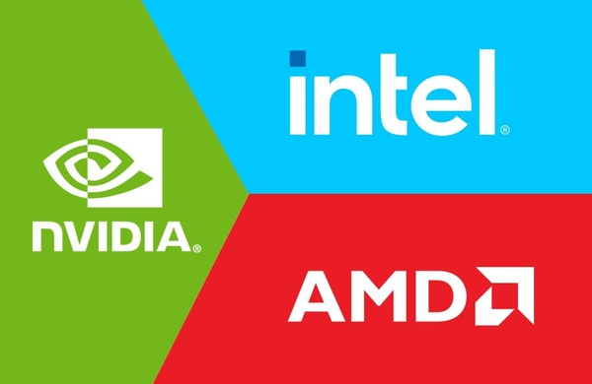
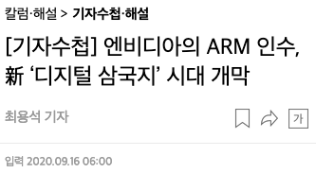

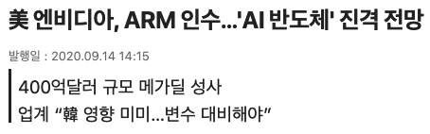
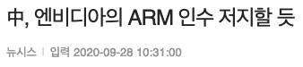
新 ‘디지털 삼국지’
Notes:
9월 중순에 GPU 기술 업체인 엔비디아가 모바일 기기에서 주로 사용되는 Application Processor를 설계하는 업체인 ARM을 인수한다고 발표 하였습니다.
엔비디아가 ARM을 인수하는 주요 이유는 인공지능, 고성능컴퓨팅에 투자를 위한 포트폴리오를 추가하는 것입니다. ARM이 저전력으로 시작하였으나, 고성능 시장에도 계속 투자를 하고 있는 상황입니다.
그러나 가장 큰 변수는 규제와 정치적 법적 장애물로 인해 무산이 되는 것이 있을 수 있습니다.
이미지 출처: http://it.chosun.com/m/svc/article.html?contid=2020091502112
기사 출처
http://it.chosun.com/m/svc/article.html?contid=2020091502112
https://www.donga.com/news/Inter/article/all/20200928/103171057/1
https://m.etnews.com/20200914000186

Slide 10
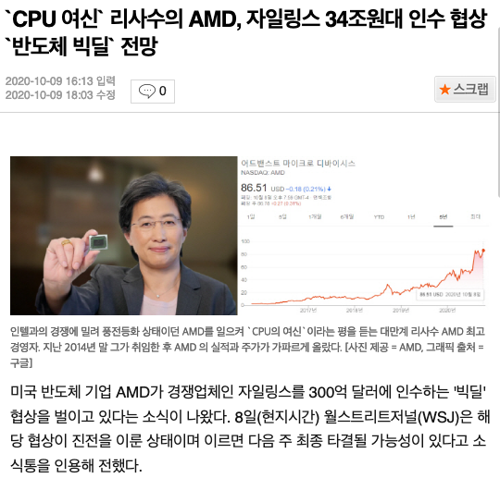
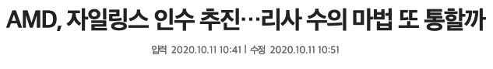


新 ‘디지털 삼국지’
Notes:
또 다른 물결로 정말 몇일 안된 뉴스 인데요. AMD가 자일링스라는 반도체 제조 업체인 자일링스의 인수를 추진하고 있습니다.
이 건은 이전에 보았던 엔비디아와 ARM의 인수 보다 가능성이 더 높게 보고 있습니다.
기사 출처
https://m.mbn.co.kr/news/all/4304762
https://www.hankyung.com/economy/article/202010114326i

Slide 11




반도체 기업 유형
 | 칩리스 | 팹리스 | 파운드리 | 종합반도체회사
기초 설계
설계
생산
Notes:
팹은 반도체 생산 설비를 의미하며 팹리스는 반도체 생산 설비가 없이 설계를 하는 것을 의미합니다.
ARM은 팹리스에게 반도체 설계 작업을 위한 밑그림 인 명령어 세트 구조를 판매하는 기업입니다.
애플의 A 시리즈, 삼성의 엑시노스 시리즈, 퀄컴의 스냅드래곤 시리즈 모두 ARM의 명령어 세트 구조를 이용해서 설계된 제품입니다.

Slide 12
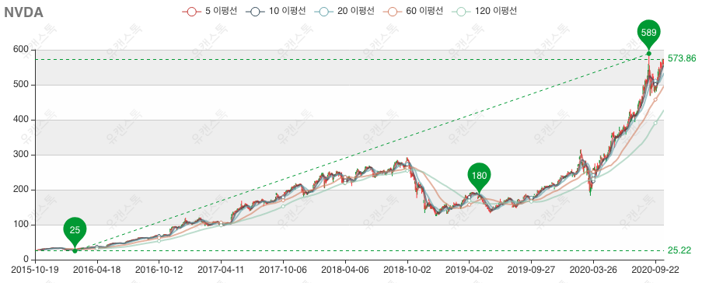
엔비디아 주가 (10월 15일) $558.90

Slide 13
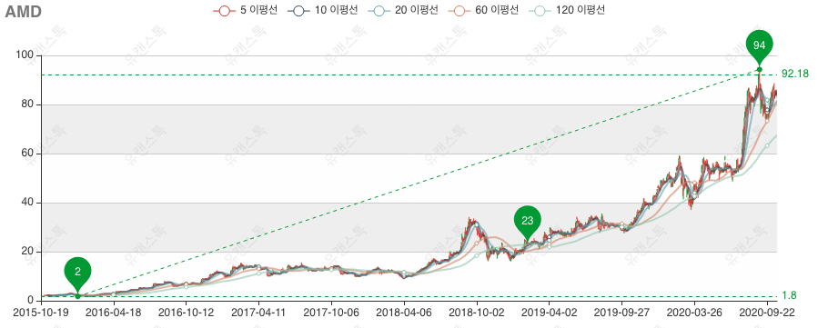
AMD 주가 (10월 15일) $83.13

Slide 14
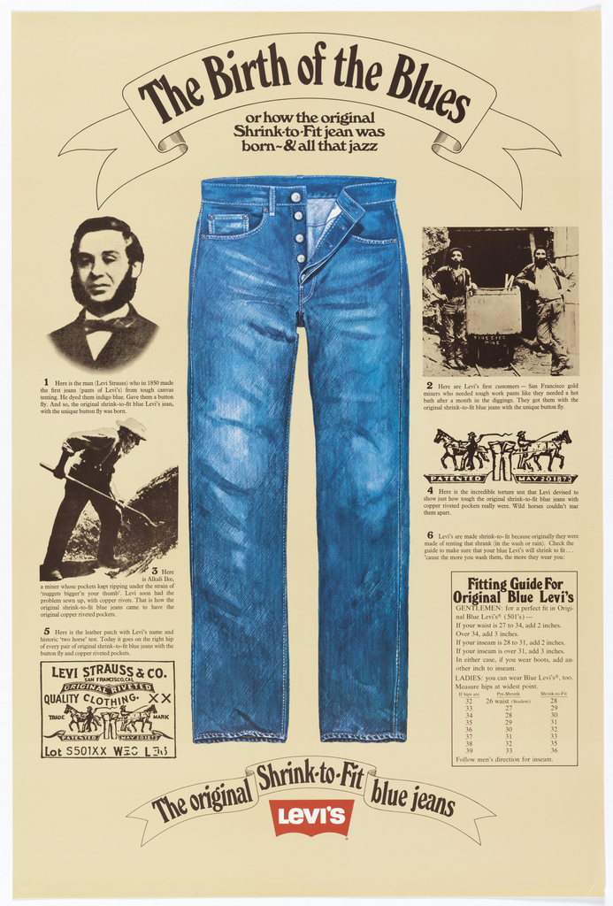
램 리서치
반도체 회사에 꼭 필요한 반도체 장비 회사
반도체 식각, 증착, 세정 장비 부문에서 두각
식각: 웨이퍼에 그려진 회로패턴을 정밀하게 완성하는 공정
증착: 웨이퍼 표면에 절연막이나 전도성막을 형성하는 공정
Notes:
바로 전에 보았던 엔비디아가 시작한 신 삼국지와 반도체의 계속 된 상승이 될 것으로 누구나 예상을 하고 있습니다.
그래서 램 리서치를 가지고 왔습니다.
저 이미지는 골드 러시 당시에 리바이스가 탄생한 배경을 나타내는 그림입니다. 금광을 찾아서 부자가 되면 좋겠지만 경쟁이 심하고 확률이 낮으니 차라리 그 옆에서 청바지를 파는 게 더 좋지 않을까 하는게 제 생각입니다.
이미지 출처: https://collection.cooperhewitt.org/objects/18617597/

Slide 15
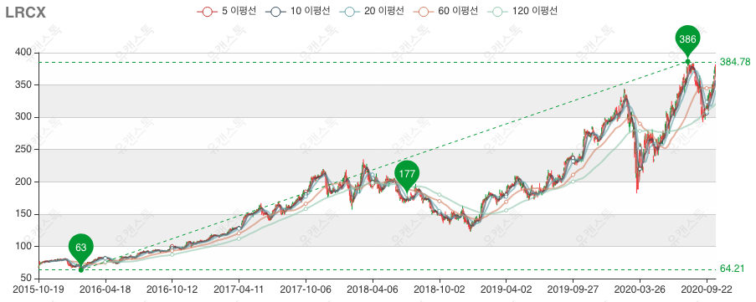
램 리서치 주가 (10월 15일) $375.49

Slide 16
반도체에 미래가 있다고 생각하시면…
NVDA
AMD
LRCX
Q4 11월 18일
Q3 10월 27일
Q3 10월 21일
Notes:
반도체에 미래가 있다고 생각하시면 각 업체들의 실적 발표에 주의를 기울이시면 좋을 것 같습니다.
아직 망설여 진다면 이번 실적을 보시고 투자하시는 것도 괜찮을 것 같습니다.

Slide 17
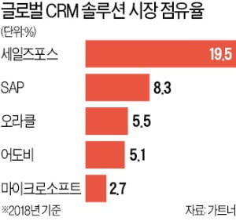
세일즈포스닷컴
고객관계관리 (Customer Relationship Management)에 초점을 둔 기업용 클라우드 컴퓨팅 기업
기존의 엑셀이나 기타 문서로 하던 것을 클라우드로 실시간 관리 / 분석을 제공
국내 600 곳이 넘는 기업들이 사용중
Notes:
이미지 출처: https://www.hankyung.com/it/article/2020042608111

Slide 18
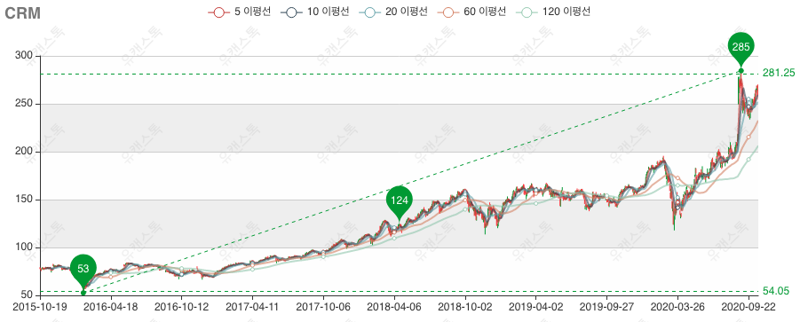
세일즈포스닷컴 주가 (10월 15일) $257.72

Slide 19

클라우드와 고객관계관리에 미래가 있다고 생각하시면…
CRM
Q4 12월 1일

Slide 20

수익률!
유캔스톡 (https://ucanstock.com)
Notes:
직접 핸드폰에서 보실 수 있도록 QR 코드로도 만들어 보았습니다.
직접 보시고 싶으신 분은 확인해 보세요~

Slide 21

수익률!
유캔스톡 (https://ucanstock.com)
Notes:
직접 핸드폰에서 보실 수 있도록 QR 코드로도 만들어 보았습니다.
직접 보시고 싶으신 분은 확인해 보세요~

Slide 22
One more thing…

Slide 23

뭔가 아쉬우실 것 같아서…
Notes:
작년에 강의 했던 자료의 일부분이다.
애플의 앱스토어, 구글의 플레이 스토어는 개발자 들이 많이 몰렸고 이로 인해 양질의 앱들이 스토어에 올라갈 수 있었다.
이는 사용자들을 불러 모으는 역할을 했다고 생각한다.
반면 마이크로소프트의 스토어는 개발자들이 몰리지 않았고 악순환으로 앱이 부족했고 사용자들을 끌어들이기에 역부족이였다.
앱이 성공에 절대적이라고는 할 수 없지만 많은 영향을 주었다고 생각한다.

Slide 24
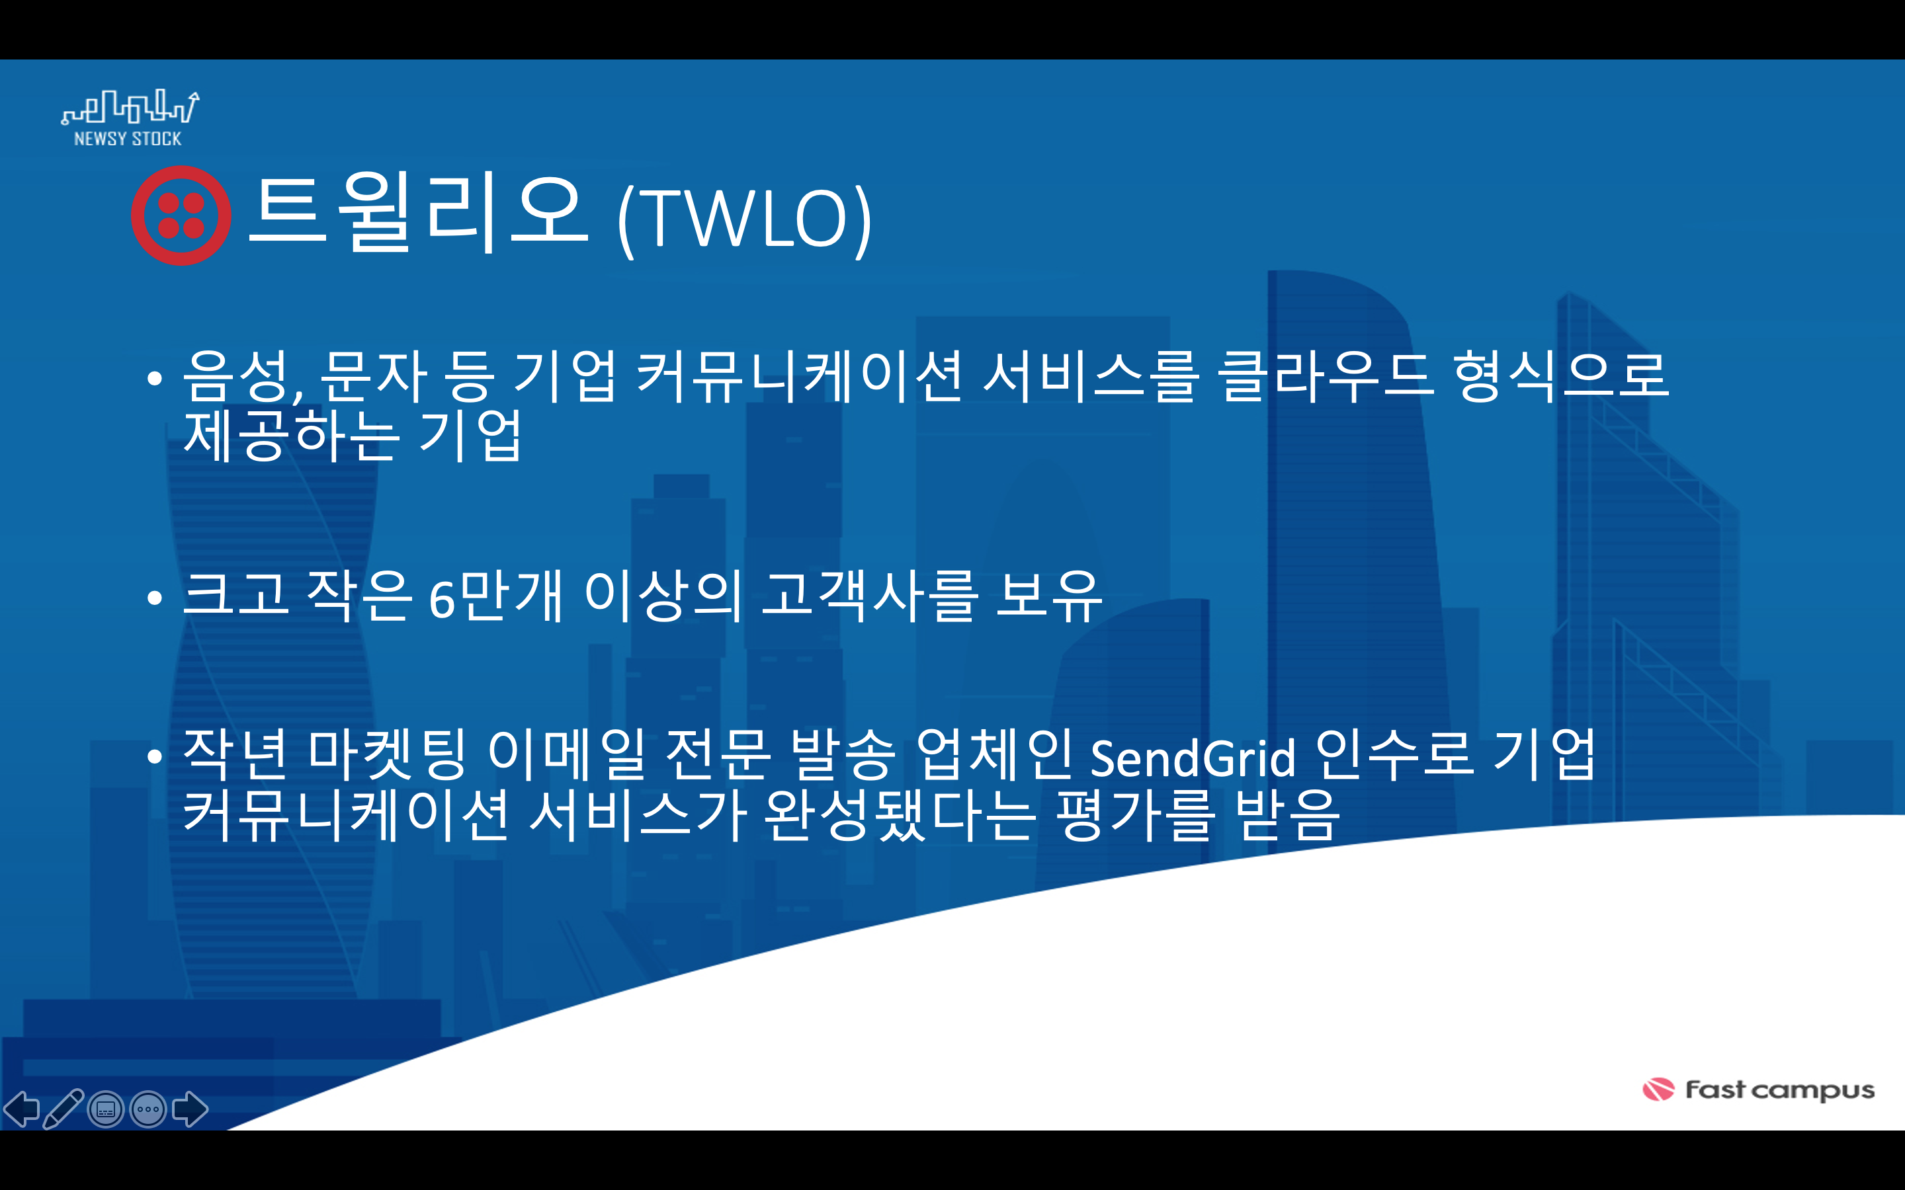
트윌리오
Notes:
트윌리오의 제품은 개발자들이 손쉽게 사용할 수 있게 제공한다.
이로 인해 많은 개발자들이 사용하고 있다. 초기에는 무료를 제공하다가 유료로 전환되었다.

Slide 25
트윌리오
2018년 10월, 이메일 플랫폼 ‘Sendgrid’ 인수로 커뮤니케이션 서비스 완성 평가
2020년 10월, 사용자 데이터를 수집 & 분석 플랫폼 ‘Segment’ 인수
Notes:
따끈따근한 소식이 있어서 업데이트 드리면, 사용자 데이터를 분석하는 도구 플랫폼인 ‘Segment’를 인수하면서 한 발자국 더 내딛는 상향입니다.
코로나의 수혜를 뛰어넘어 클라우드 복합 기업으로 가는게 아닐까 싶습니다.

Slide 26
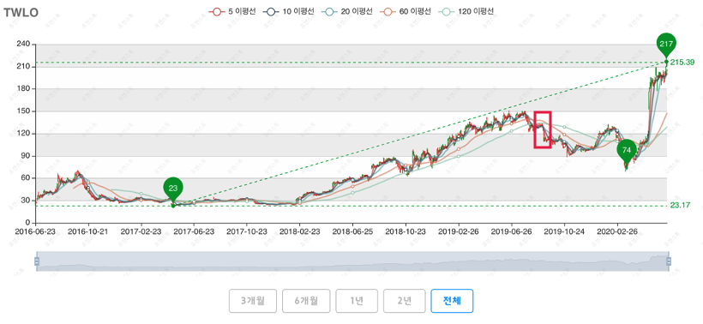
트윌리오 주가 (6월 9일) $133.72 -> $215.39 (+61.0%)

Slide 27
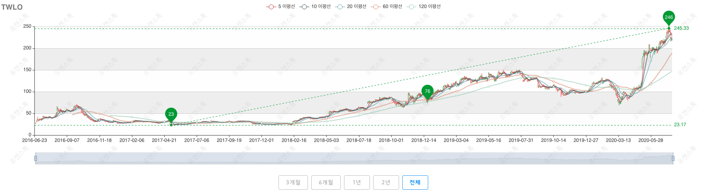
트윌리오 주가 (7월 17일) $215.39 -> $222.38 (+3.24%)

Slide 28
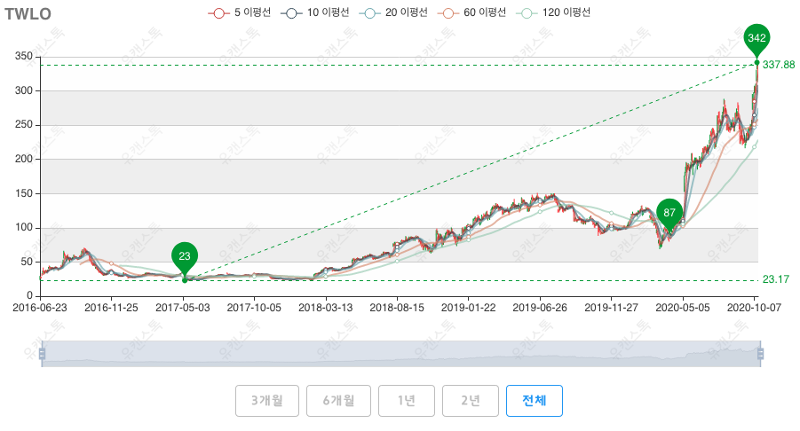
트윌리오 주가 (10월 15일) $222.38 -> $325.12 (+46.20%)

Slide 29
만약에…
$133.72 -> $325.12 (+143.13%)
Notes:
만약 처음에 괜찮다고 생각해서 트윌리오를 사셨으면 수익률은 약 1년 2개월 정도 만에 143.13% 정도 나왔을 겁니다.
이 수익률을 자랑하려고 마지막 슬라이드에 넣은 것은 아닙니다!
어느 정도 확신이 드신다면 하루라도 빨리 투자하시고 장기 투자를 하시는게 좋다는 말씀을 드리고 싶어서 넣어봤습니다.
감사합니다.

Slide 30
함께 해주셔서 고맙습니다

